Slide 1
SAP Project
Modelos de Esquemas para Desarrollo de Aplicativos Operativos y de Facturacion para Proyecto SAP

Slide 2
MDB INVOICING – Panama Transshipment Group
MDB
INVOICING TOOL
SAP
Enviar data de Viajes Completados
Importar reporte de excel Autoridades
Import data
Generar reporte de Excel
Cargar XML
Vincular gastos de autoridades a los contenedores
Generar factura proforma (fisica en pdf)
Revisar datos y corregir
Registrar servicios adicionales
Transmitir a SAP
Enviar XML
Seleccionar parametros: Por cliente, barco/viaje y/o rango de fechas
Generar EDI a HKA

Slide 3
As-is
Con el summary, se va directo a HKA para generar la facturacion electronica.
Filtra para verificar que el pivot este correcto.
MSC Modo / Leg
SEA Modo / Leg / Type
Genera el documento
Factura aparte para APA y QUA solamente (Aduana se incluye en la de los movimientos)
Envia fiscal
No Taulia, ni proforma

Slide 4
To-be
Invoicing:
  Filtrar el MDB y generar el XML para SAP.
  Registrar facturas y pagos de los asociados (pagos).
HKA: import data del Invoicing

Slide 5
Agency – PTYSS
New System PTY TOOL
Operations
INVOICINIG
SAP
Import data
Registrar Viaje
Generar reporte de Tulia en excel
Cargar XML
Marcar Viajes Completados
Revisar adjuntos
Generar factura proforma (fisica en pdf) con sus respectivos adjuntos
Revisar datos y corregir
Adjuntar soportes PDF por Viaje
Seleccionar parametros: Por cliente, barco/viaje y/o rango de fechas
Transmitir a SAP
Envia XML
Enviar data
Generar EDI a HKA

Slide 6
Ops
Crea flujo
Ingresar datos
Pending
In progress
Completed
Send

Slide 7
Facturacion de Agencia
Tarifa por ruta y por cantidad de personas
Entry pass : yes/no
  Entre pass x $10.00
Waiting time :
  Tiempo x tarifa
Factura por Barco / viaje desglosado por Rango
  Rango
    1 seal check
    2 security
    3 todo lo demas

Slide 8
Pagos a Tercerizados
As-Is
Tercerizado envia factura a Agencia
Registra en el control
Envio de reporte para pagos a asociados a Yesenia
Revision de facturas de los tercerizados versus lo que ya se pago.
To-be
Agencia envia SR a Tercerizado (numero unico)
Tercerizado envia factura a Proveedores (Yesenia) con numero de SR
Proveedores registra factura de Tercerizado asociando a numero de SR.
Proveedores Paga
(*) SR = Service Request

Slide 9
Por revisar
Revisar con MSC Local los reportes que necessitarian cuando se implemente SAP

Slide 10
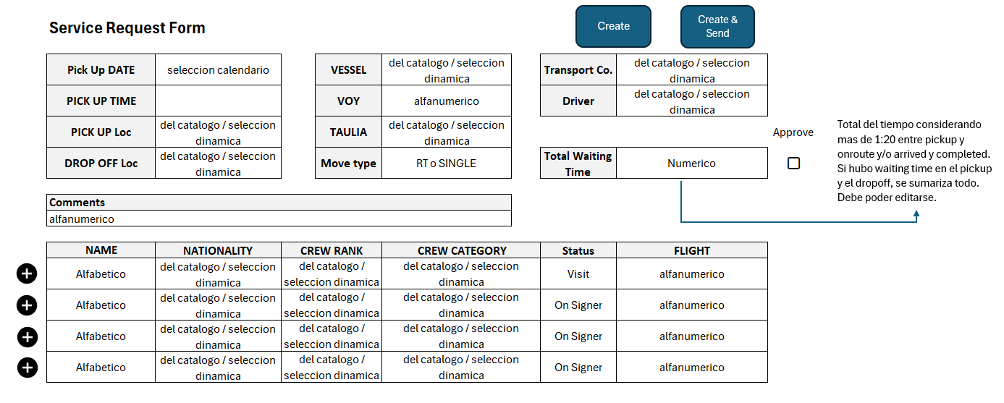
Create
Solo crea la orden
Voyage puede quedar en blanco.
Crea y envia orden al Driver asignado
Que se marque en rojo el SR. Sera necesaria la aprobacion para envio de factura

Slide 11
Invocing
En esta pantalla saldran todos los SR completados.
Seleccionar GENERAR INVOICE para generar la factura en pdf segun :
SR
Vessel/voyage
RT o Single
Generate Invoice
SR ID | Pickup date / time | PICK UP | DROP OFF | VESSEL | VOY | Move Type | Total Waiting Time | Total Rate
BP#001 | 1-Jul-24 / 19:00 | HOTEL MARRIOTT AC | PSA PORT | MSC LUDOVICA | FR423W
BP#001 | 1-Jul-24 / 15:00 | HOTEL MARRIOTT AC | PSA PORT | MSC LUDOVICA | FR423W
BP#002 | 1-Jul-24 / 15:00 | HOTEL MARRIOTT FINISTERRE | PSA PORT | MSC LUDOVICA | FR423W
BP#003 | 1-Jul-24 / 15:00 | PSA PORT | HOTEL MARRIOTT FINISTERRE | MSC LUDOVICA | FR423W
BP#003 | 1-Jul-24 / 15:00 | PSA PORT | HOTEL MARRIOTT FINISTERRE | MSC LUDOVICA | FR423W
BP#003 | Pickup date / time | PSA PORT | HOTEL MARRIOTT FINISTERRE | MSC LUDOVICA | FR423W
Una vez generadas las facturas, todos los SR cambian a status INVOICED y ya no salen en esta pantalla.
Se debera generar una factura en pdf de cada combinacion SR completados y vessel/voy.
Se require conexion a SAP.

Slide 12
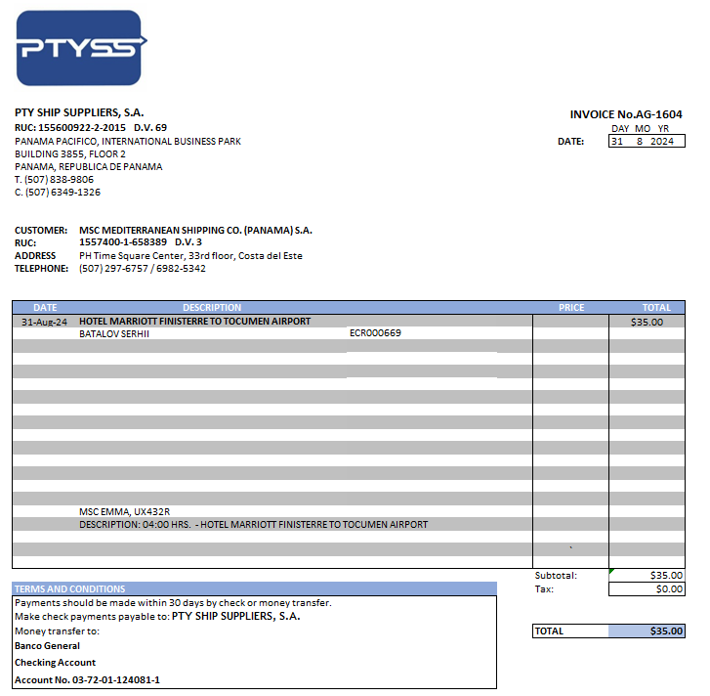
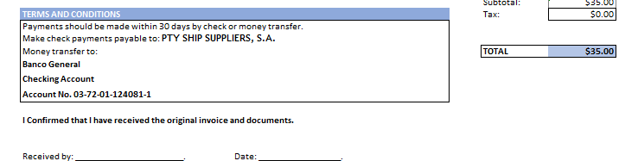
Formato de Factura
Numero secuencial de la Service Request
Datos del Cliente
Fecha de la factura
Fecha de Completado del Service Order
Download
Location del PICKUP y location del DROPOFF
Tarifa del movimiento (Catalogo)
En formato pdf
Nombre del Crew
Waiting time
$ xx.00
Codigo de Taulia
Waiting Time (no se indica la cantidad de horas)
Vessel Voyage del Service Order
Suma del total segun tarifa

Slide 13
Catalogo
Customer
Nationality
Location
Site Type
Leg
Taulia Code
Vessel (del mismo catalogo ya existente)
Transport Co.
Driver Name
MSC Status
Crew Rank
Move Type: Single o RT
Customer : Name, Code, RUC, Address y Telefono
Tarifa : codigo, route, monto (cambio de tarifa debe aplicar solo a nuevos request).

Slide 14
Trucking – PTYSS
New System PTY TOOL
MDB
Operations
INVOICINIG
SAP
TRASIEGOS
LOCALES
Import data
Generar reporte de Tulia en excel
Cargar XML
Viajes Completados. Asociado PTY Ship Suppliers
Registrar viajes
Revisar adjuntos
Asignar TARIFAS
Generar factura proforma (fisica en pdf) con sus respectivos adjuntos
Revisar datos y corregir
Adjuntar soportes (PDF) por viaje
Seleccionar parametros: Por cliente, barco/viaje y/o rango de fechas
Transmitir a SAP
Envia XML
Enviar data
Generar a HKA

Slide 15
Trucking
Input :
  Reporte manual de excel
  Desde MDB (trasiegos)
Anexa documentos de soporte
Calcular bono y tarifas por movimiento
  Bono: tiene tarifa fija. Se paga a local y tercerizado
Se envia facturacion en cuanto se complete el movimiento
Tarifas
  Fijas por decreto legal
    Fijas para algunos clientes
      Opcion de Editar tarifas (solo bajo un role de supervisor)
TICKETS de recepcion que le dan fisicamente a PTYSS por moviento : Pregutar a Maribel, como se va a hacer con MDB
Candado:

Slide 16
Pagos a Tercerizados
As-Is
Recibe factura del Tercerizado
Sube en carpeta
Manda un correo solicitando el pago de factura a Yessenia
To-be
Trucking SR a Tercerizado (numero unico)
Tercerizado envia factura a Proveedores (Yesenia) con numero de SR
Proveedores registra factura de Tercerizado asociando a numero de SR.
Proveedores Paga
(*) SR = Service Request

Slide 17
Invocing Tool
Importar reporte de excel para incluir los gastos de flota por numero de placa (reporte de Moises)

Slide 18
Ship Chandler - PTYSS
New System PTYSS TOOL
Seaborn
Operations
INVOICINIG
SAP
Exportar reporte de excel
Import data
Generar reporte de Tulia en excel
Cargar XML
Import excel
Revisar adjuntos
Generar factura proforma (fisica en pdf) con sus respectivos adjuntos
Revisar datos y corregir
Adjuntar Soportes (pdf) por barco / viaje
Seleccionar parametros: Por cliente, barco/viaje y/o rango de fechas
Transmitir a SAP
Envia XML
Enviar
Generar EDI a HKA

Slide 19
ShipChandler
Gastos adicionales se meten manualmente
  Delivery Expense : basado en monto total de la factura
  Port Entry: entregas en muelle solamente.
  Lancha: cuando es en anclaje.
Descuento
Faltan gastos que se pagan por fuera. Se registran directamente en PeechTree. No estan en Seaborn
Cuando se sube una factura a Taulia y cuando no. En base a que se decide?

Slide 20
Pago a Terceros
Como se pagan los gastos extra que no son compras de las entregas

